Slide 1

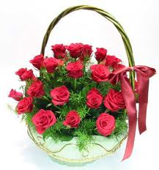
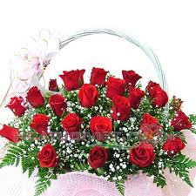

Tri ân thầy cô 20-11
GVHD: Hoàng Thị Doan
Sinh viên: Vũ Thị Tuyết
Lớp: ĐHQTKD09B

Slide 2
Nội dung
1. Lịch sử hình thành ngày 20-11.
2. Ý nghĩa ngày 20-11.
3. Người thầy-con đò chở khách qua sông
4. Tri ân thầy cô giáo.
5. Các món quà ý nghĩa.

Slide 3
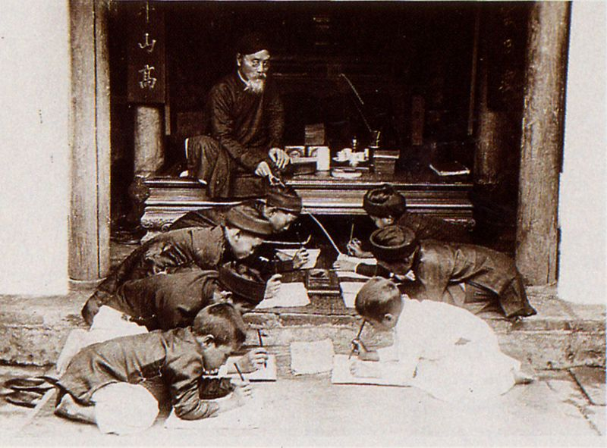
Lịch sử hình thành ngày 20-11

Slide 4
Lịch sử ngày 20-11
7-1946 liên hiệp các quốc tế các công đoàn giáo dục thành lập tại paris.
Cuộc họp FISE 30-8-1957 quyết định chọn ngày 20-11 lam ngày hiến chương các nhà giáo việt nam.

Slide 5
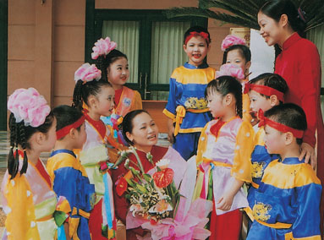
Ý nghĩa ngày 20-11
Tôn sư trọng đạo.

Slide 6
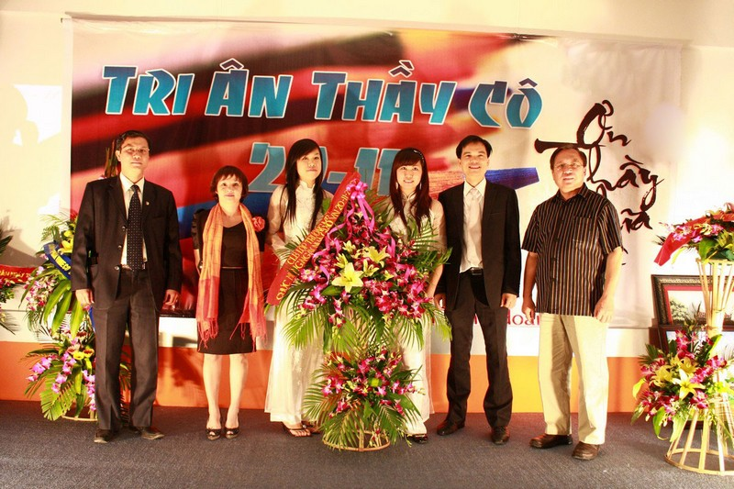
Ý nghĩa ngày 20-11
Tôn vinh các nhà giáo việt nam.

Slide 7
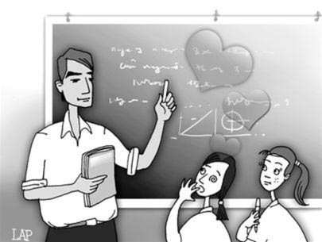
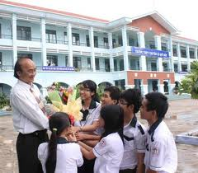
Ý nghĩa ngày 20-11
Dạy học là nghề cao quý nhất trong các nghề cao quý.

Slide 8
Người thầy-con đò chở khách qua sông
THẦY
Cơn gió vô tình thổi mạnh sáng nay
Con bỗng thấy tóc thầy bạc trắng
Cứ tự nhủ rằng đó là bụi phấn
Mà sao lòng xao xuyến mãi không nguôi
Bao năm rồi ? Đã bao năm rồi ? Thầy ơi ...
Lớp học trò ra đi, còn thầy ở lại
Mái chèo đó là những viên phấn trắng
Và thầy là người đưa đò cần mẫn
Cho chúng con định hướng tương lai.
Thời gian ơi xin dừng lại đừng trôi
Cho chúng con khoanh tay cúi đầu lần nữa
Gọi tiếng thầy với tất cả tin yêu.

Slide 9
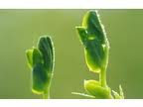
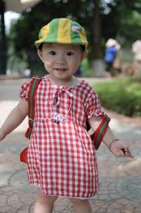
Người thầy-con đò chở khách qua sông
Ươm mầm ước mơ.

Slide 10
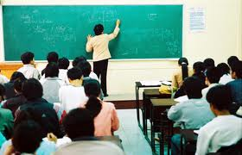
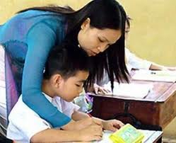
Người thầy-con đò chở khách qua sông
Thầy cô luôn quan tâm, chăm sóc dìu dắt chúng ta nên người.
Đánh thức, khơi dậy, phát triển con người.

Slide 11
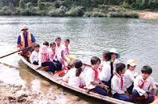
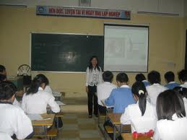
Người thầy-con đò chở khách qua sông
Rèn luyện phương pháp, kĩ năng tư duy của con người.
Dạy kiến thức, dạy làm người.

Slide 12
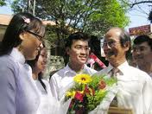

Người thầy-con đò chở khách qua sông
Người thầy- kĩ sư tâm hồn.

Slide 13
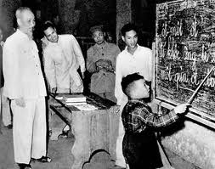
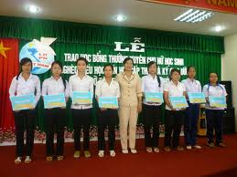
Người thầy-con đò chở khách qua sông
Nhà giáo-sự nghiệp trồng người.

Slide 14

Tri ân thầy cô giáo
Uống nước nhớ nguồn: Luôn kính trọng thầy cô giáo,nhớ ơn thầy cô đã dìu dắt ta nên người.

Slide 15
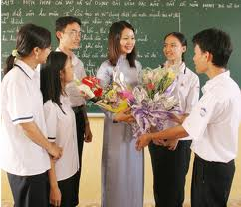
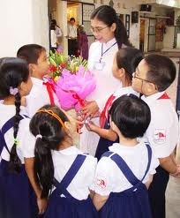
Tri ân thầy cô giáo
Tôn sư trọng đạo: Kính trọng thầy cô giáo, tôn trọng đạo đức làm người.

Slide 16
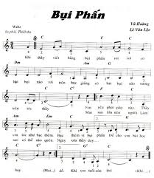
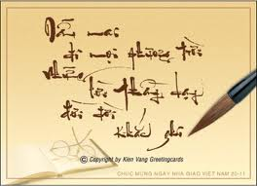
Tri ân thầy cô giáo
Bài hát.
Truyện ngắn, Thơ.
Ca dao,tục ngữ.

Slide 17
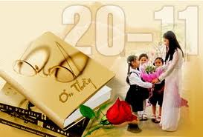

Tri ân thầy cô giáo
Muốn sang thì bắc cầu kiều
Muốn con hay chữ thì yêu lấy thầy.

Slide 18
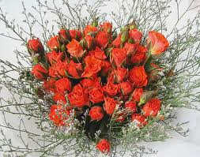
Những món quà ý nghĩa
Hoa.

Slide 19

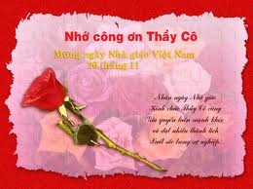
Những món quà ý nghĩa
Thiệp

Slide 20
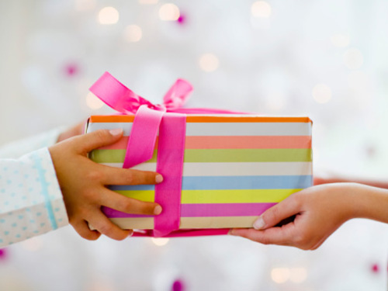

Những món quà ý nghĩa
Quà

Slide 21
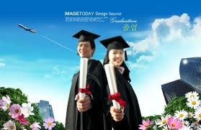

Những món quà ý nghĩa
Sự thành đạt

Slide 22
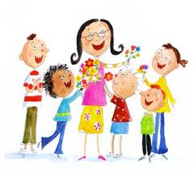
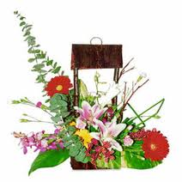
The end

